Slide 1
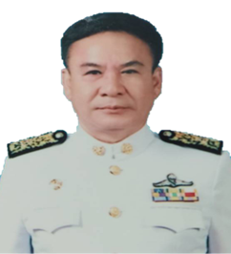
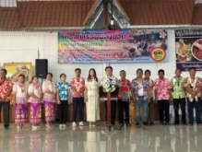
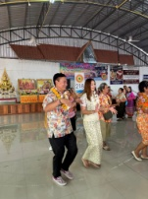
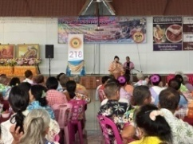
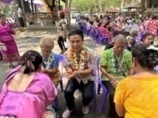
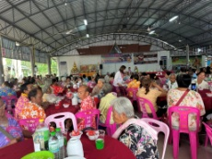
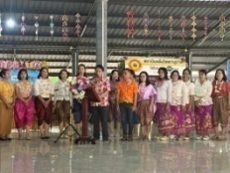
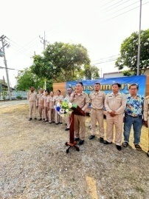
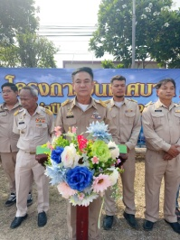
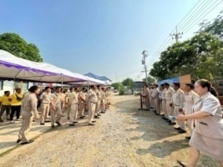
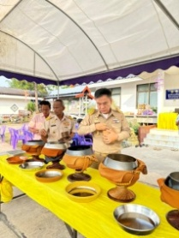
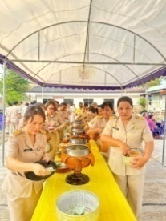
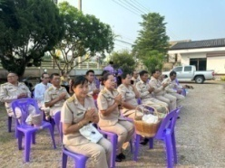
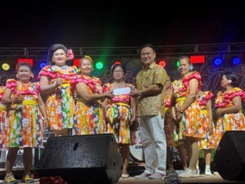
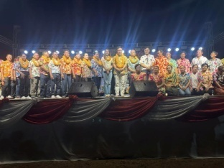
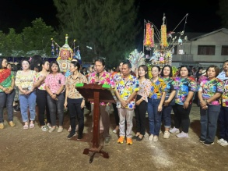
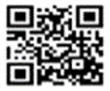
จดหมายข่าว
เทศบาลตำบลศรีสงคราม
อำเภอวังสะพุง จังหวัดเลย
ประจำเดือน เมษายน 2567
นายวุฒิชัย มัธยัสถ์สินนายกเทศมนตรีตำบลศรีสงคราม
วันที่ 13 เมษายน 2567 เทศบาลตำบลศรีสงคราม นำโดยนายวุฒิชัย มัธยัสถ์สิน นายกเทศมนตรีตำบลศรีสงคราม พร้อมด้วยคณะผู้บริหาร สมาชิกสภา หัวหน้าส่วนราชการ ข้าราชการ พนักงาน ลูกจ้าง ได้จัดงานวันผู้สูงอายุ ประจำปีงบประมาณ 2567 ซึ่งมีผู้สูงอายุที่มาร่วมกิจกรรมจำนวน 480 คน โดยประมาณ
วันที่ 24 เมษายน 2567 เทศบาลตำบลศรีสงคราม อำเภอวังสะพุง จังหวัดเลย นำโดยนายวุฒิชัย มัธยัสถ์สิน นายกเทศมนตรีตำบลศรีสงคราม พร้อมด้วยคณะผู้บริหาร สมาชิกสภาเทศบาล หัวหน้าส่วนราชการ ข้าราชการ พนักงาน ลูกจ้าง จัดกิจกรรมวันท้องถิ่นไทย ประจำปี 2567 ณ เทศบาลตำบลศรีสงคราม โดยในช่วงเช้ามีกิจกรรมทำบุญตักบาตรถวายภัตราหารแด่พระภิกษุสงฆ์ จำนวน 9 รูป อ่านสารรัฐมนตรีว่าการกระทรวงมหาดไทย เนื่องในโอกาสวันเทศบาล เพื่อเป็นการระลึกถึงความสำคัญและความเป็นมาของการก่อกำเนิดเทศบาล
28 เมษายน 2567 นายวุฒิชัย มัธยัสถ์สิน นายกเทศมนตรีตำบลศรีสงคราม พร้อมด้วยคณะผู้บริหาร สมาชิกสภาเทศบาล ผู้ใหญ่บ้าน ประธานชุมชน กรรมการชุมชน ข้าราชการ พนักงาน ลูกจ้าง พร้อมด้วยประชาชนตำบลศรีสงคราม จัดงานประเพณีแห่ต้นดอกไม้เครื่อง ประจำปี 2567 ณ วัดจันทรังษี หมู่ 4 บ้านฟากเลย ตำบลศรีสงคราม อำเภอวังสะพุง จังหวัดเลย
website
เทศบาลตำบลศรีสงคราม
042-039206

